Slide 1
정보처리 기능사 실기 준비
응용 SW 기초 기술 활용
프로그래밍 언어 활용
애플리케이션 테스트 수행
SQL 활용

Slide 2
1.응용 SW 기초 기술 활용
1. 운영체제 기초 활용
2. 데이터베이스 기초 활용
3. 네트워크 기초 활용

Slide 3
1. 운영체제 기초 활용
1) 운영체제의 개념
2) Windows
3) UNIX / LINUX
4) 운영체제의 기본 명령어
5) 기억장치 관리
6) 프로세스 관리 및 스케줄링

Slide 4
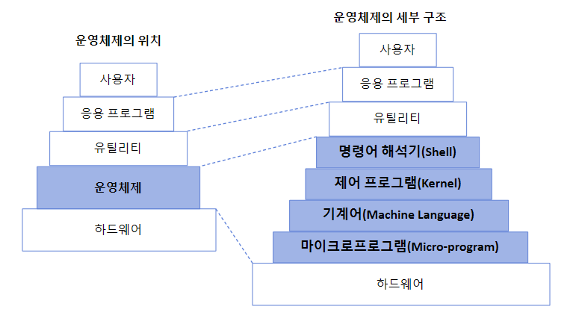
Section 001 운영체제의 개념
1] 운영체제 (OS: Operating System)의 정의
운영체제는 컴퓨터 시스템의 자원들을 효율적으로 관리.
사용자가 컴퓨터를 편리하고 효과적으로 사용할 수 있도록 환경을 제공하는 여러 프로그램의 모임.
컴퓨터 사용자와 컴퓨터 하드웨어 간의 인터페이스로서 동작하는 시스템 소프트웨어의 일종.
다른 응용 프로그램이 유용한 작업을 할 수 있도록 환경을 제공해줌.
자원
- 시스템에서 사용할 수 있는 CPU, 주기억장치, 보조기억장치, 프린터, 파일 및 정보 등을 의미

Slide 5
Section 001 운영체제의 개념
2] 운영체제의 목적
처리 능력 향상, 사용 가능도 향상, 신뢰도 향상, 반환 시간 단축 등
* 처리 능력, 반환 시간, 사용 가능도, 신뢰도는 운영체제의 성능을 평가하는 기준
처리 능력 (Throughput) | 일정 시간 내에 시스템이 처리하는 일의 양
반환 시간 (Turn Around Time) | 시스템에 작업을 의뢰한 시간부터 완료될 때까지 걸린 시간
사용 가능도 (Availability) | 시스템을 사용할 필요가 있을 때 즉시 사용 가능한 정도
신뢰도 (Reliability) | 시스템이 주어진 문제를 정확하게 해결하는 정도

Slide 6
Section 001 운영체제의 개념
3] 운영체제의 구성
운영체제는 기능별로 제어 프로그램과 처리 프로그램으로 분류
* 제어 프로그램(Control Program) * 처리 프로그램(Processing Program)
감시 프로그램 (Supervisor Program) | 각종 프로그램의 실행과 시스템 전체의 작동 상태를 감시 * 감독하는 프로그램
작업 제어 프로그램 (Job Control Program) | 어떤 업무를 처리하고 다름 업무로의 이행을 자동으로 수행하기 위한 준비 및 그 처리에 대한 완료를 담당하는 프로그램
자료 관리 프로그램 (Data Management Program) | 주기억장치와 보조기억장치 사이의 자료 전송, 파일의 조작 및 처리 입 * 출력 자료와 프로그램 간의 논리적 연결 등 시스템에서 취급하는 파일과 데이터를 표준적인 방법으로 처리할 수 있도록 관리하는 프로그램
언어 번역 프로그램 (Language Translate Program) | 원시 프로그램(Source Program)을 기계어 형태의 목적 프로그램(Object Program)으로 번역하는 프로그램
서비스 프로그램 (Service Program) | 사용자의 편의를 위해 시스템 제공자가 미리 작성하여 사용자에게 제공해주는 것 사용 빈도가 높은 프로그램
문제 프로그램 (Problem Program) | 특정 업무 및 문제 해결을 위해 사용자가 작성한 프로그램

Slide 7
Section 001 운영체제의 개념
4] 운영체제의 종류
운영체제의 종류에는 Windows, UNIX, LINUX, MacOS, MS-DOS, Android, iOS 등
운영체제 | 특징
Windows | 마이크로소프트(Microsoft) 사가 개발한 운영체제
UNIX | AT&T 벨(Bell) 연구소, MIT, General Electric 공동 개발한 운영체제
LINUX | 리누스 토발즈(Linux Tovalds)가 개발한 운영체제 (UNIX와 호환이 가능)
MacOS | 애플(Apple) 사가 UNIX 기반으로 개발한 운영체제
MS-DOS | Windows 이전에 사용되던 운영체제
Android | 구글(Google) 사에서 개발한 리눅스 기반의 개방형 모바일 운영체제
iOS | 애플(Apple) 사에서 개발한 유닉스 기반의 모바일 운영체제

Slide 8
Section 001 운영체제의 개념
버전 | 코드 네임
1.0
1.1 | 프티 푸르 (Petit Four)
1.5 | 컵케이크 (Cupcake)
1.6 | 도넛 (Donut)
2.0 / 2.1 | 에클레어 (Eclair)
2.2 | 프로요 (Froyo)
2.3 | 진저브레드 (GingerBread)
3.0 / 3.1 / 3.2 | 허니콤 (Honeycomb)
4.0 | 아이스크림 샌드위치 (Ice Cream Sandwich)
4.1 / 4.2 / 4.3 | 젤리빈 (Jelly Bean)
4.4 | 킷캣 (KitKat)
5.0 / 5.1 | 롤리팝 (Lollipop)
6.0 / 6.1 | 마시멜로 (Marshmallow)
7.0 / 7.1 | 누가 (Nougat)
8.0 / 8.1 | 오레오 (Oreo)
9 | 파이 (Pie)
4] 운영체제의 종류
* Android 버전의 코드 네임

Slide 9
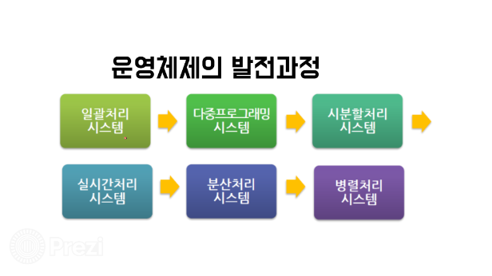
Section 001 운영체제의 개념
일괄 처리 시스템 (Batch Processing System) | 초기 컴퓨터 시스템에서 사용된 형태 일정량, 일정 기간 동안 데이터를 모아서 한꺼번에 처리하는 방식
다중 프로그래밍 시스템 (Multi-Programming System) | 하나의 CPU와 주기억장치를 이용하여 여러 개의 프로그램을 동시에 처리하는 방식
시분할 시스템 (Time Sharing System) | 여러 명의 사용자가 사용하는 시스템에서 컴퓨터가 사용자들의 프로그램을 번갈아 가며 처리해 줌으로써 각 사용자에게 독립된 컴퓨터를 사용하는 느낌을 주는 것 라운드 로빈(Round-Robin) 방식
다중 처리 시스템 (Multi-Processing System) | 여러 개의 CPU와 하나의 주기억장치를 이용하여 여러 개의 프로그램을 동시에 처리하는 방식
실시간 처리 시스템 (Real Time Processing System) | 데이터 발생 즉시, 또는 데이터 처리 요구가 있는 즉시 처리하여 결과를 산출하는 방식
범용 시스템 (General-Purpose System) | 일괄 처리 시스템, 시분할 시스템, 다중 처리 시스템, 실시간 처리 시스템을 한 시스템에서 모두 제공하는 방식 (다중 모드 처리 시스템 이라고도 함)
분산 처리 시스템 (Distributed Processing System) | 여러 개의 컴퓨터(프로세서)를 통신 회선으로 연결하여 하나의 작업을 처리하는 방식
5] 운영체제 운용 기법에 발달 과정
- 운영체제의 운영 기법

Slide 10
Section 002 Windows
1] 최신 Windows의 특징
한글 Windows는 컴퓨터 시스템의 하드웨어를 효율적으로 관리
사용자에게는 더 편리한 환경을 제공하기 위해 만들어진 개인용 컴퓨터 시스템의 운영체제
그래픽 사용자 인터페이스(GUI) 사용 | 키보드로 명령어를 직접 입력하지 않고, 아이콘이나 메뉴를 마우스로 선택하여 모든 작업을 수행하는 사용자 작업 환경(GUI)을 사용함
선점형 멀티태스킹(Preemptive Multi-Tasking) | 운영체제가 각 작업의 CPU 이용 시간을 제어하여 응용 프로그램 실행 중 문제가 발생하면 해당 프로그램을 강제로 종료 시키고, 모든 시스템 자원을 반환하는 멀티태스킹 운영 방식
32비트 또는 64비트 데이터 처리 | 이전 버전과의 호환을 위해 부분적으로 16비트 데이터 처리를 하나 대부분 32비트나 64비트 데이터 처리를 하므로 더 많은 양의 데이터를 빠르게 처리할 수 있음
FAT32 파일 시스템 | 파일 시스템이란 보조기억장치에 저장되는 파일을 수정, 삭제, 추가, 검색하는 등의 관리 시스템 Windows는 FAT32 파일 시스템을 채용하여 디스크의 저장 공간을 절약하고, 프로그램의 실행 속도를 향상시킴
플러그앤 플레이(PnP: Plug & Play) | 컴퓨터 시스템에 새로운 하드웨어를 장착하고 시스템을 가동시키면 자동으로 하드웨어를 인식하고 실행하는 기능 운영체제가 주변기기를 자동으로 인식하므로 시스템 환경을 사용자가 직접 설정할 필요 없음
OLE(Object Linking and Embedding) | 다른 여러 응용 프로그램에서 작성된 문자나 그림 등의 개체(Object)를 현재 작성중인 문서에 자유롭게 연결(Linking)하거나 삽입(Embedding)하여 편집 할 수 있게 하는 기능
255자의 긴 파일 이름 | 파일 이름을 지정할 때 VFAT(Virtual File Allocation Table) 를 이용하여 최대 255자 까지 지정 파일 이름에 공백을 포함할 수 있으며, 한글은 127자 까지 지정할 수 있음
향상된 네트워크 기능 | Windows는 운영체제 자체에서 여러 가지 프로토콜을 지원하므로 네트워크 구축 및 통신에 관련된 여러가지 작업을 쉽게 할 수 있음
DOS와 호환 | Windows는 DOS와 호환이 가능 기존에 사용하던 대부분의 DOS 응용 프로그램을 Windows에서도 그대로 사용할 수 있음

Slide 11
Section 002 Windows
1] 바로 가기 키(단축키)
바로 가기 키 | 기능 | 바로 가기 키 | 기능
Alt + F4 | 실행중인 창(Window)이나 앱을 종료 실행중인 앱이 없으면 Windows 종료 창을 선택 | Win + Ctrl + D | 가상 데스크톱을 추가
Shift + Delete | 휴지통을 거치지 않고 폴더나 파일을 바로 삭제 | Win + Ctrl + F4 | 사용 중인 가상 데스크톱을 삭제
Win + 1 ~ 9, 0 | 작업 표시줄에 등록된 앱 중 번호 순서에 맞는 앱을 실행 Ex) Win + 3 : 작업 표시줄에 등록된 앱 중 왼쪽에서 3번째에 위치한 앱을 실행 | Win + Ctrl + Q | ‘빠른 지원‘ 실행
Win + D | 열려 있는 모든 창과 대화상자를 최소화(바탕 화면 표시)하거나 이전 크기로 표시 | Win + R | ‘실행’ 창을 나타냄
Win + Alt + D | 화면에 날짜 및 시간을 표시하거나 숨김 | Win + S | ‘검색 상자‘로 포커스를 옮김
Win + E | ‘파일 탐색기’ 실행 | Win + Shift + S | 화면 상단에 캡쳐 도구와 유사한 스크린샷 바 표시
Win + F | ‘피드백 허브’ 앱 실행 | Win + T | 작업 표시줄에 등록된 앱을 차례로 선택
Win + I | 설정 창을 화면에 나타냄 | Win + U | [설정]의 ‘접근성’ 창을 표시
Win + L | 컴퓨터를 잠그거나 사용자를 전환 | Win + V | 클립보드를 실행
Win + M Win + Shift + M | 열려 있는 모든 창을 최소화 / 이전 크기로 표시 | Win + X | [시작] 메뉴의 바로 가기 메뉴를 표시
Win + P | 화면 우측에 프로젝트 바로가기를 표시 | Win + Pause | [설정] -> [시스템] -> [정보] 창을 표시
Win + Tab | ‘작업 보기’ 를 실행

Slide 12
Section 003 UNIX / LINUX
1] UNIX 개요 및 특징
UNIX는 1960년대 AT&T 벨(Bell) 연구소, MIT, General Electric 이 공동 개발한 운영체제
특징)
시분할 시스템(Time Sharing System)을 위해 설계된 운영체제
소스가 공개된 개방형 시스템(Open System)
대부분 C언어로 작성 이식성이 높고 장치, 프로세스 간의 호환성이 높음
크기가 작고 이해하기가 쉬움
Multi-User ,Multi-Tasking 지원
많은 네트워킹 기능을 제공하므로 통신망(Network) 관리용 운영체제로 적합
계층적 트리 구조의 파일 시스템
표준 입 * 출력을 통해 명령어들이 파이프라인으로 연결됨
Multi-User ,Multi-Tasking
Multi-User : 여러 사용자가 동시에 시스템을 사용하는 것
Multi-System : 여러 개의 작업(프로그램)을 동시에 수행하는 것
하나 이상의 작업을 백그라운드에서 수행하므로 여러 작업을 동시에 처리할 수 있음

Slide 13
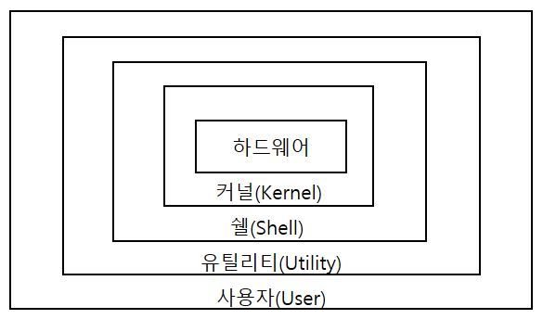
Section 003 UNIX / LINUX
1] UNIX 시스템의 구성
요소 | 특징
커널(Kernel) | UNIX의 가장 핵심적인 부분 컴퓨터가 부팅될 때 주기억장치에 적재된 후 상주하면서 실행됨 하드웨어를 보호하고, 프로그램과 하드웨어 간의[ 인터페이스 역할을 담당 프로세스(CPU 스케줄링) 관리, 기억장치 관리, 파일 관리, 입 * 출력 관리, 데이터 전송 및 변환 등 여러 가지 기능을 수행함
쉘(Shell) | 사용자의 명령어를 인식, 프로그램 호출, 명령을 수행하는 명령어 해석기 명령을 해석하여 커널로 처리할 수 있도록 전달해주는 명령 인터프리터 단말장치를 통하여 사용자로부터 명령어를 입력 받음 공용 Shell(Bourn Shell, C Shell, Korn Shell)이나 사용자 자신이 만든 Shell을 사용할 수 있음
유틸리티 프로그램 (Utility Program) | 일반 사용자가 작성한 응용 프로그램을 처리하는 데 사용 DOS에서의 외부 명령어에 해당 유틸리티 프로그램에는 에디터, 컴파일러, 인터프리터, 디버거 등

Slide 14
Section 003 UNIX / LINUX
3] LINUX 개요 및 특징
LINUX는 1991년 리누스 토발즈(Linus Tobalds)가 UNIX를 기반으로 만든 운영체제
특징)
프로그램 소스 코드가 무료로 공개되어 있음
프로그래머가 원하는 기능을 추가할 수 있음
다양한 플랫폼에 설치하여 사용 가능
재 배포 가능
UNIX와 완벽하게 호환
대부분의 특징이 UNIX와 동일

Slide 15
Section 004 운영체제의 기본 명령어
1] 운영체제 기본 명령어의 개요
운영체제를 제어하는 방법은 크게 CLI 와 GUI로 구분할 수 있음
CLI(Command Line Interface) 는 키보드로 명령어를 직접 입력하여 작업을 수행하는 사용자 인터페이스를 의미
GUI(Graphic User Interface) 는 키보드로 명령어를 직접 입력하지 않고 마우스로 아이콘이나 메뉴를 선택하여 작업을 수행하는 그래픽 사용자 인터페이스를 의미
2] Windows 기본 명령어
CLI 기본 명령어: 명령 프롬프트 창에 명령어를 입력하여 작업을 수행하는 것
명령어 | 기능 | 명령어 | 기능
dir | 현재 디렉터리의 파일 목록을 표시 | cls | 화면에 표시되어 있는 내용을 지움
copy | copy abc.txt aa -> abc.txt 파일을 aa 디렉터리로 복사 | attrib | attrib + r abc.txt -> abc.txt파일 속성을 읽기 전용으로 변경
Del | del abc.txt -> abc.txt 파일을 삭제 | find | find “123” abc.txt -> abc.txt에서 “123”이 포함된 문자열을 찾는다
type | type abc.txt -> abc.txt파일의 내용을 표시 | chkdsk | 현재 디스크 / 드라이브의 상태를 점검
ren | -ren abc.txt 13.txt -> abc.txt 파일의 이름을 13.txt로 변경 | format | -format c -> c드라이브를 초기화
md | md aa -> aa 디렉터리를 생성 | move | move abc.txt aa -> abc.txt 파일을 aa 디렉터리로 이동
cd | cd aa -> 디렉터리의 위치를 aa 로 변경

Slide 16
Section 004 운영체제의 기본 명령어
3] UNIX / LINUX 기본 명령어
CLI 기본 명령어 : 쉘(Shell)에 명령어를 입력하여 작업을 수행하는 것
GUI 기본 명령어 : UNIX 와 LINUX는 기본적으로 CLI 를 기반으로 운영되는 시스템
X Window라는 별도의 프로그램을 설치하여 GUI 방식으로 운영 할 수 있음
명령어 | 기능 | 명령어 | 기능
cat | 파일 내용을 화면에 표시 | ls | 현재 디렉터리의 파일 목록을 표시
cd | 디렉터리의 위치를 변경 | mkdir | 디렉터리를 생성
chmod | 파일의 보호 모드를 설정하여 파일의 사용 허가를 지정 | rmdir | 디렉터리를 삭제
chown | 파일 소유자와 그룹을 변경 | mv | 파일을 이동
cp | 파일을 복사 | ps | 현재 실행중인 프로세스를 표시
rm | 파일을 삭제 | pwd | 현재 작업중인 디렉터리 경로를 화면에 표시
find | 파일을 찾음 | top | 시스템의 프로세스와 메모리 사용 현황을 표시
fsck | 파일 시스템을 검사하고 보수 | who | 현재 시스템에 접속해 있는 사용자를 표시
kill | PID(프로세스 고유 번호)를 이용하여 프로세스를 종료 | tar | 파일을 압축하거나 압축을 해제 cvf – 모든 파일을 압축, 처리 과정 표시 xvf – 압축된 파일을 현재 디렉터리에 해제, 처리 과정 표시
killall | 프로세스의 이름을 이용하여 프로세스를 종료 | head | 파일의 내용의 앞부분을 출력 옵션을 지정하지 않을 경우 기본값은 10행

Slide 17
Section 005 기억장치 관리
1] 기억장치의 관리 전략의 개요
기억장치의 관리 전략은 보조기억장치의 프로그램이나 데이터를 주기억장치에 적재 시키는 시기, 적재 위치 등을 지정하여 한정된 주기억장치의 공간을 효율적으로 사용하기 위한 것
** 기억장치 관리 전략의 종류
반입(Fetch) 전략
배치(Placement) 전략
교체(Replacement) 전략

Slide 18
Section 005 기억장치 관리
2] 반입(Fetch) 전략
- 반입 전략은 보조기억장치에 보관중인 프로그램이나 데이터를 언제 주기억장치로 적재할 것인지 결정하는 전략
** 요구 반입(Demand Fetch)과 예상 반입(Anticipatory Fetch)
요구 반입(Demand Fetch) : 실행중인 프로그램이 특정 프로그램이나 데이터 등의 참조를 요구할 때 적재하는 방법
예상 반입(Anticipatory Fetch) : 실행중인 프로그램에 의해 참조될 프로그램이나 데이터를 미리 예상하여 적재하는 방법
3] 배치(Placement) 전략
배치 전략은 새로 반입되는 프로그램이나 데이터를 주기억장치의 어디에 위치시킬 것인지를 결정하는 전략
** 최초(First Fit) 적합, 최적(Best Fit) 적합, 최악(Worst Fit) 적합
최초(First Fit) 적합 : 프로그램이나 데이터가 들어갈 수 있는 크기의 빈 영역 중에서 첫 번째 분할 영역에 배치시키는 방법
최적(Best Fit) 적합 : 프로그램이나 데이터가 들어갈 수 있는 크기의 빈 영역 중에서 단편화를 가장 작게 남기는 분할 영역에 배치시키는 방법
최악(Worst Fit) 적합 : 프로그램이나 데이터가 들어갈 수 있는 크기의 빈 영역 중에서 단편화를 가장 많이 남기는 분할 영역에 배치시키는 방법

Slide 19
Section 005 기억장치 관리
4] 교체 전략(Replacement) 전략
- 교체 전략은 주기억장치의 모든 영역이 이미 사용중인 상태에서 새로운 프로그램이나 데이터를 주기억장치에 배치하려고 할 때,
이미 사용되고 있는 영역 중에서 어느 영역을 교체하여 사용할 것인지를 결정하는 전략
** 교체 전략의 종류
– OPT, FIFO, LRU, LFU, NURM MRU 등
OPT(Optimal replacement, 최적 교체) | 앞으로 가장 오랫동안 사용하지 않을 페이지를 교체하는 기법
FIFO(First In First Out) | 각 페이지가 주기억장치에 적재될 때 마다 그때의 시간을 기억시켜 가장 먼저 들어와서 가장 오래 있었던 페이지를 교체하는 기법
LRU(Least Recently Used) | 계수기를 두어 가장 오랫동안 참조되지 않은 페이지를 교체하는 기법
LFU(Least Frequency Used) | 사용 빈도가 가장 적은 페이지를 교체하는 기법
NUR(Not Used Recently) | 최근에 사용하지 않은 페이지를 교체하는 기법
MRU(Most Recently Used) | 사용 빈도가 가장 많은 페이지를 교체하는 기법

Slide 20
2.프로그래밍 언어 활용
1. 프로그래밍 언어의 종류
2. C언어
3. Java
4. Python

Slide 21
3.애플리케이션 테스트 수행
1. 애플리케이션 테스트 수행
2. 애플리케이션 결함 조치

Slide 22
4. SQL 활용
1. 기본 SQL 작성하기
2. 고급 SQL 작성하기

